Slide 1
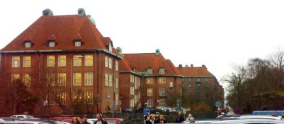
Välkomna till Handels- och administrations- programmet Hvitfeldtska gymnasiet
Hvitfeldtska gymnasiet - en del av Göteborgs Stad

Slide 2
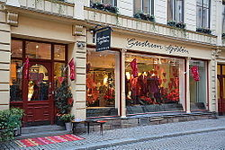
Handels- och administrations- programmets två inriktningar DAGS ATT VÄLJA inriktning inför åk 2
Administrativ service
Handel och service
Hvitfeldtska gymnasiet - en del av Göteborgs Stad

Slide 3
Administration 1
- Kommunicera med kunder
- Hantera beställningar, fakturor i företagets datasystem.
- Hjälpa till med bokföring samt leverantörs- och kundreskontra.
- Utforma reklam- och informationsmaterial. Hantera reklamationer.
- Arbeta i Microsoft Office-miljö.
Affärskommunikation
Affärsseder och kulturella uttryck i olika länder.
Kommunikation i olika affärssammanhang.
Hantera konferenser, event.
Intern och extern kommunikation
Företagets grafiska profil – ”ansiktet utåt”.
Medieträning för information och kommunikation.
Konstruktion, publicering och underhåll av en webbplats.
Information & kommunikation 2
Formulärhantering, t ex enkäter för marknadsundersökningar.
Sociala medier för yrkesmässig användning.
Muntliga och skriftliga presentationer inom området.
Ledarskap & Organisation
Grupprocesser, grupputveckling och konflikthantering.
Ledarskap på olika nivåer, ledarstilar och ledarroller.
Ledarutveckling och hur man tar tillvara egna och andras resurser.
Administrativ service

Slide 4
Ordermottagare
Löneadministratör
Konferens & reception
Kundservice
Ekonomiassistent
Yrken
Administratörer inom Stadsdelskontor Hotell Göteborgs Energi SKF Folksam Familjebostäder

Slide 5
Handel och service
Personlig försäljning
Försäljningsteknik.
Praktisk säljkommunikation.
Sälj- och kundpsykologi.
Lönsamhetsberäkningar.
.Affärsutveckling och ledarskap
Affärsutveckling, omvärldsanalys och marknadsundersökningar.
Entreprenörskap och eget företagande. Säljmiljö, inredning och utrustning i butiker. Praktisk butiksdrift.
Praktisk Marknadsföring
Marknadsföring och säljkampanjer.
Sortiment och kundens uppfattning och butiksupplevelse.
Inköp 1
Inköpsarbete och inköpsteknik
Leverantörsrelationer och metoder för att finna och bedöma leverantörer.
Import och internationell handel samt internationella handelsregler
Näthandel
Starta och underhålla nätbutik.
Marknadsföring på internet.
Betalningssätt och betalningssystem.

Slide 6
Franchisetagare
Butikssäljare
Reklam- & skyltningsansvarig
Näthandlare
Yrken

Slide 7
Gymnasieexamen
2 500 poäng
2 250 poäng minst godkända (A-E)
Lägst betyge E: Gymnasiearbetet, Svenska 1, Engelska 5, Matematik 1 Programgemensamma kurser
Hvitfeldtska gymnasiet - en del av Göteborgs Stad

Slide 8
Högskolebehörighet
Minst betyget E i kurserna: Svenska 2 (ingår) Svenska 3 (måste väljas till som Ival i åk3) Engelska 6 (ingår)
För mer information kontakta SYV: Jennie Brink e-mail: jennie.brink@educ.goteborg.se
Mobil: 073 0699549
Hvitfeldtska gymnasiet - en del av Göteborgs Stad

